Slide 1
село Сладковское
Сладковского сельского поселения
Слободо-Туринского муниципального района
Свердловской области
ПУБЛИКАЦИИ В СМИ
«Здоровое село - территория трезвости»
2022 год

Slide 2
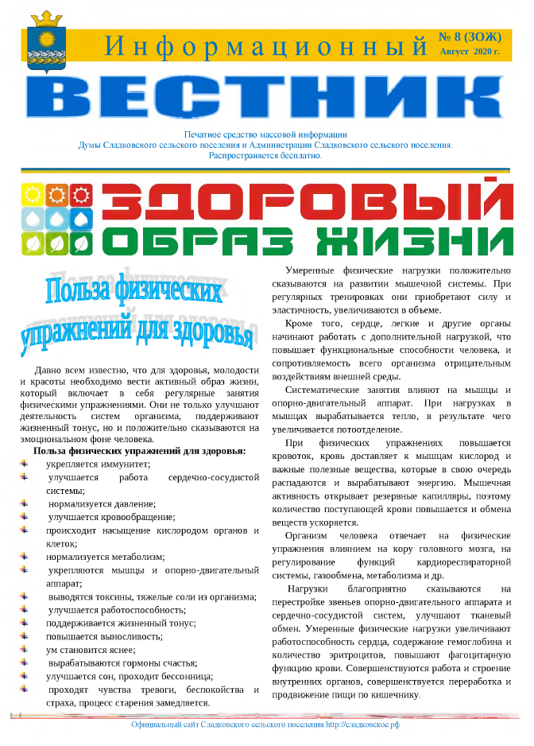
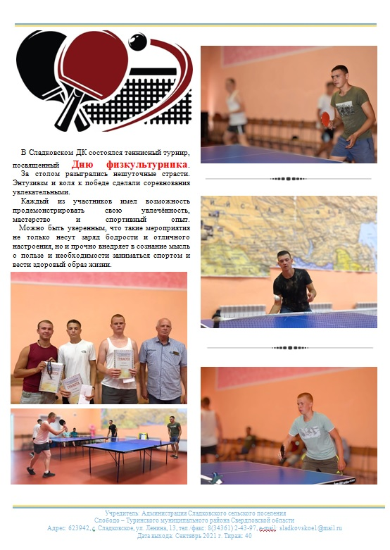
Публикации в СМИ направленные на пропаганду здорового образа жизни
Выпущено 12 номеров печатного средства массовой информации администрации и Думы Сладковского сельского поселения «Информационный вестник» - «Здоровый образ жизни»
В Информационном вестнике публикуется:
Статьи направленные на профилактику здорового образа жизни
Фоторепортажи о проведенных мероприятиях

Slide 3
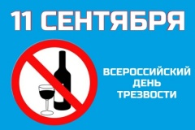
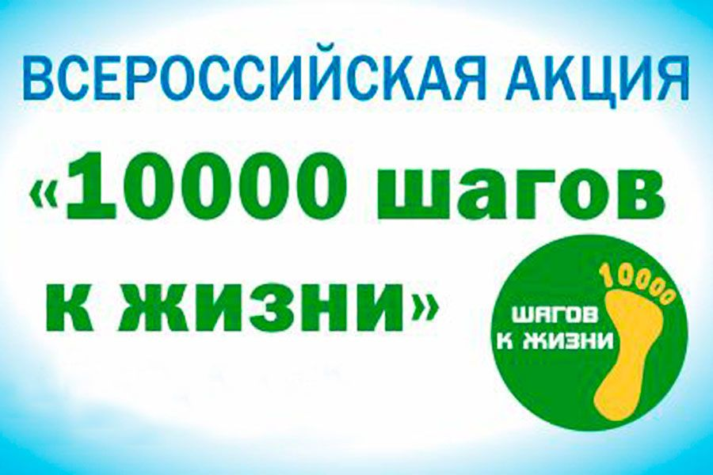
Эфирные справки
За период с августа 2021 года по июль 2022 года вышло шесть эфиров

Slide 4
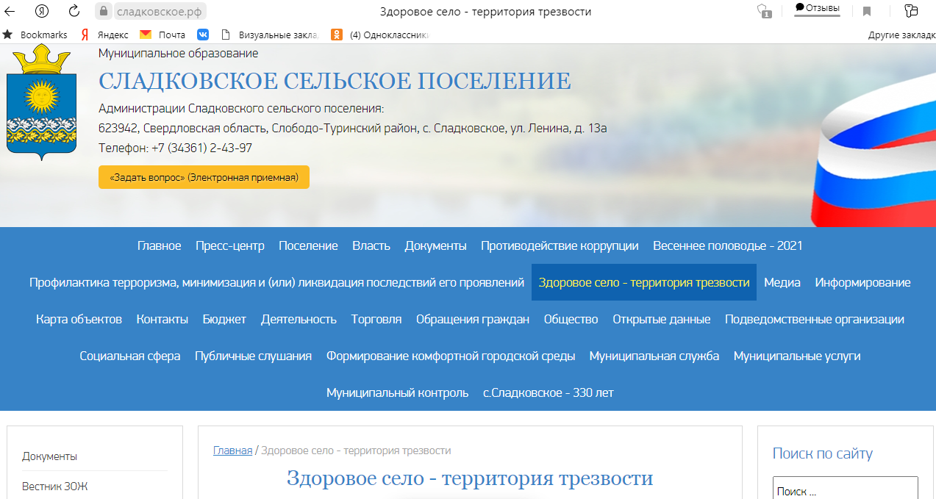
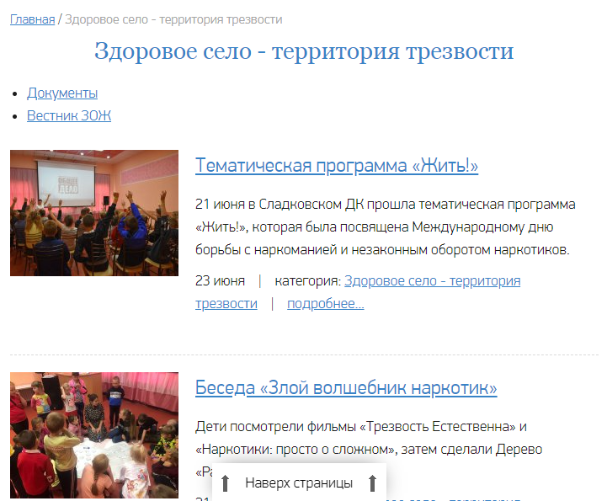
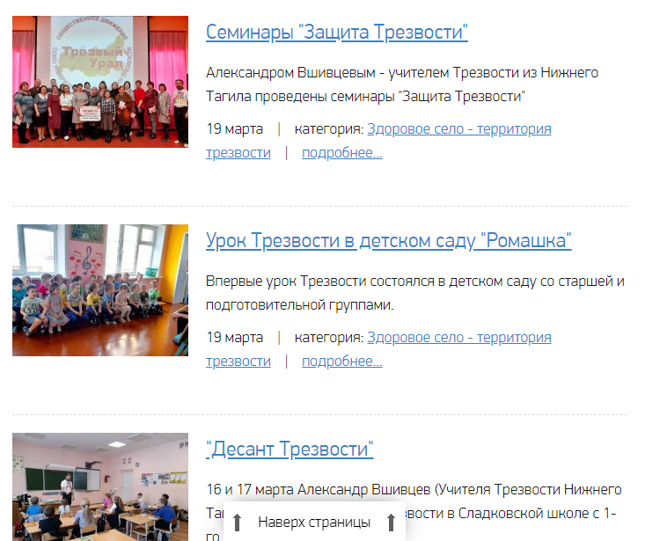
Публикации на официальном сайте Сладковского сельского поселения в информационно-телекоммуникационной сети «Интернет»
В разделе
«Здоровое село-
территория трезвости»

Slide 5
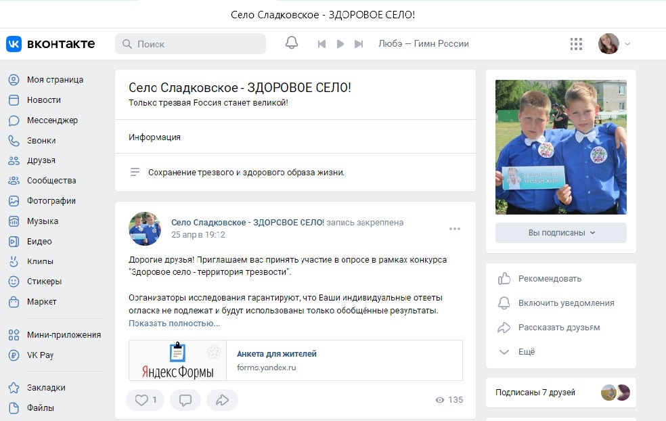
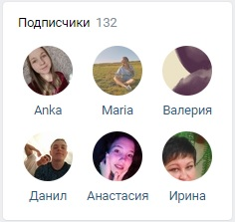
Публикации в социальных сетях направленные на пропаганду здорового образа жизни
В социальной сети «ВКонтакте»
создано сообщество
«Село Сладковское - ЗДОРОВОЕ СЕЛО»
Адрес:public193069581
В сообществе состоит
132 подписчика
из разных населенных пунктов и городов

Slide 6
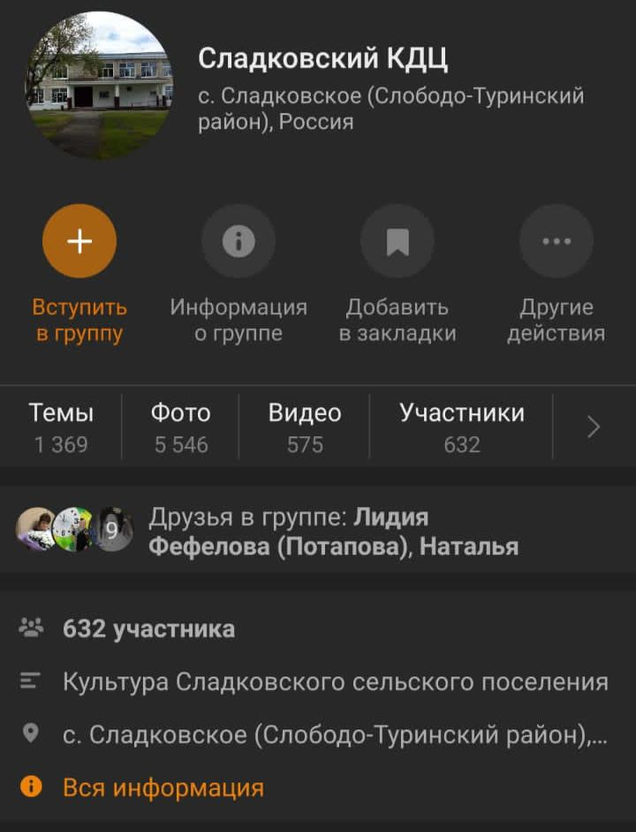
Публикации в социальных сетях направленные на пропаганду здорового образа жизни
В социальной сети «Одноклассники»
в группе «Сладковский КДЦ» регулярно опубликовываются мероприятия и видеоролики направленные на укрепление здоровья населения, пропаганду трезвого и здорового образа жизни, профилактику алкоголизма, наркомании и табококурения.
В группе 632 участника
Адрес: https://ok.ru/group/54054440271987

Slide 7
Спасибо
за внимание!

